Slide 1

Android高级开发正式课
码牛学院-用代码码出牛逼人生

Slide 2
android IO原理篇
01-从Basic IO到NIO内核机制的演变与CPU瓶颈问题
技术点：
1.IO的基本“常识”
2.程序缓冲区与内核缓冲区
3.从IO到NIO的演变
4.OKIO对于JAVAIO的优化
Notes:
https://blog.csdn.net/huachao1001/article/details/51810328
https://www.cnblogs.com/chiangchou/p/javassist.html
https://blog.csdn.net/huachao1001/article/details/51810328
https://www.jianshu.com/p/37a5e058830a

Slide 3

码牛学院Android讲师介绍
码牛学院-Kerwin老师
系统架构师、技术总监
◆10年互联网行业从业经验，架构师
精通JAVA,C,C++,Android,IOS
前华为工程师，后出任两家公司技术总监，高校外聘讲师，省公安厅电子物证鉴定专家
拥有多个大型分布式系统架构设计与实施和移动终端系统架构设计经验
有丰富的分布式，高并发实战经验，
开发过多套企业级自定义框架
擅长系统底层架构，移动终端系统架构

Slide 4
android 人员对于IO的诉求
IO对于系统的影响
性能层面基础的单位影响
使用率：是指磁盘处理io的时间百分比。过高的使用率(比如超过80%)，通常意味着磁盘io存在性能瓶颈。
饱和度：是指磁盘处理io的繁忙程度。过高的饱和度，意味着磁盘存在着严重的性能瓶颈。当饱和度为100%时，磁盘无法接受新的io请求。
IOPS：是指每秒的io请求数，适用于大量小文件的情景
吞吐量：是指每秒的io请求大小，适用与大文件的情景响应时间：是指io请求从发出到收到响应的时间间隔
IO模型对于性能的影响
阻塞IO、非阻塞IO、复用IO、信号驱动IO、异步IO
android对于IO需要注意的场景
1.设备（手机）作为S端
2.IO复用可能导致的空指针
3.设备数据的传递
4.dex加壳与脱壳
IO的优化是在解决CPU的瓶颈问题，但是通常在C端喝少会出现，所以在学习IO的角度上来说，我们不会吧重点放在CPU瓶颈的解决，而是会探寻IO本质原理及序列化的应用与Dex文件的加壳脱壳

Slide 5
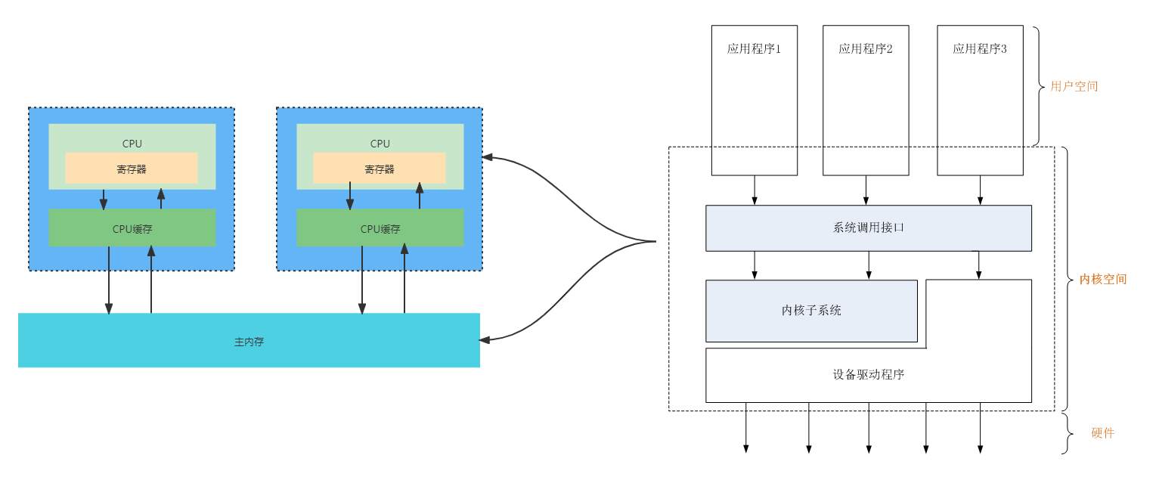
IO的基本常识-内核空间
在对于IO学习之前， 我们首先需要了解一定的常识，比如内核、JVM、堆区、这些概念是必备的
内核=一套软件，操作系统用于支撑基础使用的功能程序
APP=上层应用--》很多基础功能是需要调用内核去进行完成

Slide 6
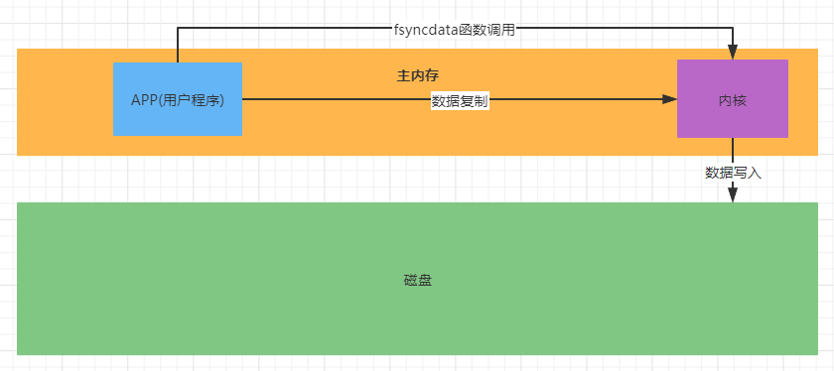
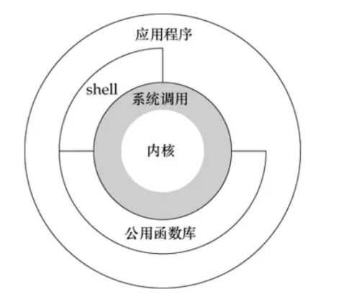
数据读写的方案

Slide 7
内核（linux）的IO栈
我们可以吧Linux存储系统的io栈，由上到下分为三个层次，分别是文件系统层、通用块层和设备层。
文件系统层，包括虚拟文件系统和其他各种文件系统的具体实现。它为上层的应用程序，提供标准的文件访问接口；对下会通过通用块层，来存储和管理磁盘数据。
通用块层，包括块设备io队列和io调度器。它会对文件系统的io请求进行排队，再通过重新排序和请求合并，然后才发送给下一级的设备层。
设备层，包括存储设备和相应的驱动程序，负责最终物理设备的io操作。
存储系统的io，通常是整个系统中最慢的一环。所以，Linux通过多种缓存机制来优化io效率。
为了优化存储系统访问文件的性能，会使用页缓存、索引节点缓存、目录项缓存等多种缓存机制，以及减少对下层块设备的直接调用。
为了优化块设备的访问效率，会使用缓冲区，来缓存块设备的数据。

Slide 8
内核空间对于IO的操作方案
页：4K数据为一页， 一页数据是IO操作的基本单位
空间局部性原理：在常规操作下， 如果数据量较大的情况下可能会出现预占位4~16K的情况

Slide 9
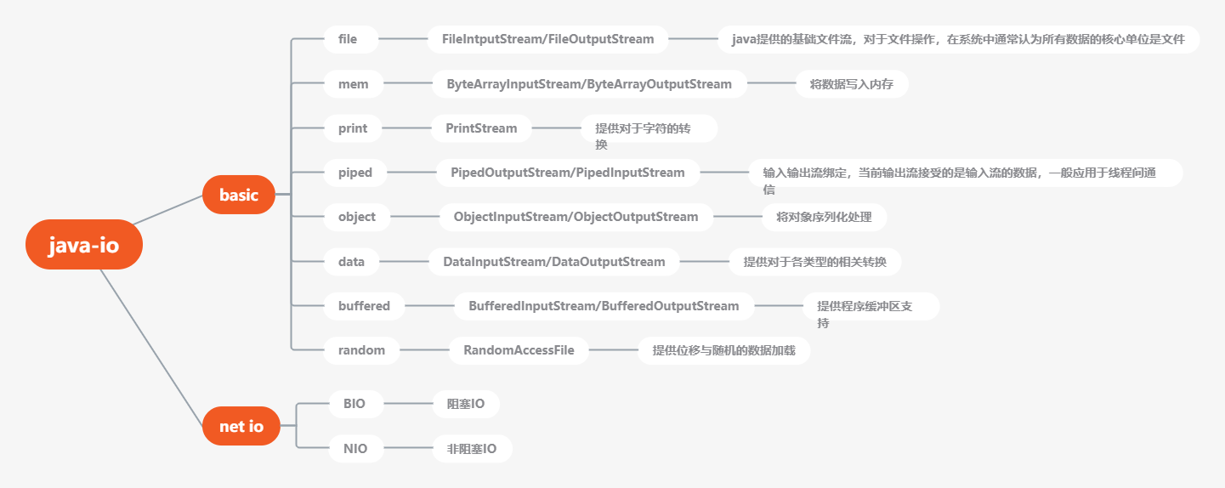
JAVA 对于Basic IO 的支撑
Basic IO : API提供的基础功能分析及相关应用场景与特点

Slide 10
MappedByteBuffer缓冲区
java io操作中通常采用BufferedReader，BufferedInputStream等带缓冲的IO类处理大文件，不过java nio中引入了一种基于MappedByteBuffer操作大文件的方式，其读写性能极高
FileChannel提供了map方法把文件映射到虚拟内存，通常情况可以映射整个文件，如果文件比较大，可以进行分段映射。
MappedByteBuffer使用虚拟内存，因此分配(map)的内存大小不受JVM的-Xmx参数限制，但是也是有大小限制的。
如果当文件超出1.5G限制时，可以通过position参数重新map文件后面的内容。
MappedByteBuffer在处理大文件时的确性能很高，但也存在一些问题，如内存占用、文件关闭不确定，被其打开的文件只有在垃圾回收的才会被关闭，而且这个时间点是不确定的。
javadoc中也提到：A mapped byte buffer and the file mapping that it represents remain valid until the buffer itself is garbage-collected.*

Slide 11
性能分析
从代码层面上看，从硬盘上将文件读入内存，都要经过文件系统进行数据拷贝，并且数据拷贝操作是由文件系统和硬件驱动实现的，理论上来说，拷贝数据的效率是一样的。
但是通过内存映射的方法访问硬盘上的文件，效率要比read和write系统调用高，这是为什么？
read()是系统调用，首先将文件从硬盘拷贝到内核空间的一个缓冲区，再将这些数据拷贝到用户空间，实际上进行了两次数据拷贝；
map()也是系统调用，但没有进行数据拷贝，当缺页中断发生时，直接将文件从硬盘拷贝到用户空间，只进行了一次数据拷贝。
所以，采用内存映射的读写效率要比传统的read/write性能高。

Slide 12
IO模型概念
IO分两阶段进行：
1.数据准备阶段
2.内核空间复制回用户进程缓冲区阶段
所谓模型就是在这两阶段当中的实现方案

Slide 13
POSIX
POSIX(可移植操作系统接口)把同步IO操作定义为导致进程阻塞直到IO完成的操作，反之则是异步IO
阻塞IO模型：使用recv的默认参数一直等数据直到拷贝到用户空间，这段时间内进程始终阻塞。A同学用杯子装水，打开水龙头装满水然后离开。这一过程就可以看成是使用了阻塞IO模型，因为如果水龙头没有水，他也要等到有水并装满杯子才能离开去做别的事情。很显然，这种IO模型是同步的。
非阻塞IO模型：改变flags，让recv不管有没有获取到数据都返回，如果没有数据那么一段时间后再调用recv看看，如此循环。B同学也用杯子装水，打开水龙头后发现没有水，它离开了，过一会他又拿着杯子来看看……在中间离开的这些时间里，B同学离开了装水现场(回到用户进程空间)，可以做他自己的事情。这就是非阻塞IO模型。但是它只有是检查无数据的时候是非阻塞的，在数据到达的时候依然要等待复制数据到用户空间(等着水将水杯装满)，因此它还是同步IO。

Slide 14
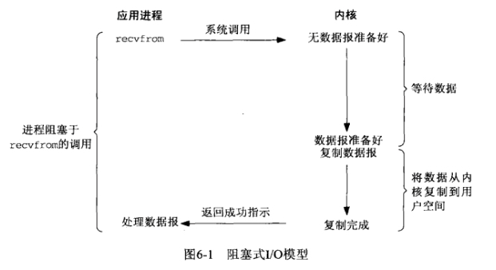
传统阻塞IO

Slide 15
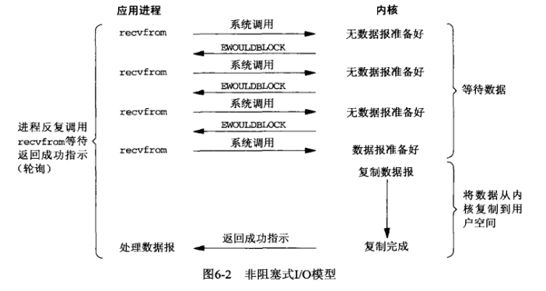
非阻塞IO

Slide 16
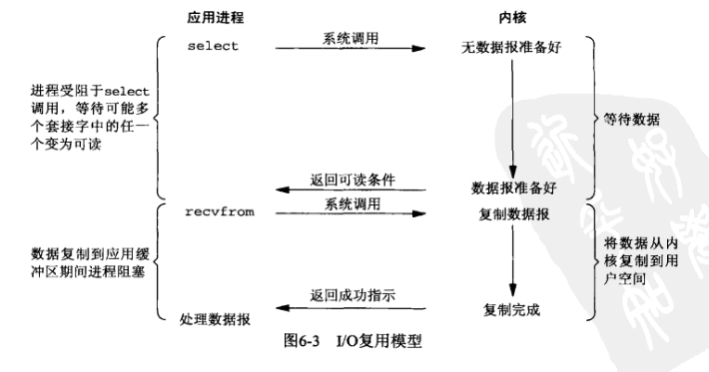
IO复用模型
这里在调用recv前先调用select或者poll，这2个系统调用都可以在内核准备好数据(网络数据到达内核)时告知用户进程，这个时候再调用recv一定是有数据的。因此这一过程中它是阻塞于select或poll，而没有阻塞于recv，有人将非阻塞IO定义成在读写操作时没有阻塞于系统调用的IO操作(不包括数据从内核复制到用户空间时的阻塞，因为这相对于网络IO来说确实很短暂)，如果按这样理解，这种IO模型也能称之为非阻塞IO模型，但是按POSIX来看，它也是同步IO，那么也和楼上一样称之为同步非阻塞IO吧。
这种IO模型比较特别，分个段。因为它能同时监听多个文件描述符(fd)。这个时候C同学来装水，发现有一排水龙头，舍管阿姨告诉他这些水龙头都还没有水，等有水了告诉他。于是等啊等(select调用中)，过了一会阿姨告诉他有水了，但不知道是哪个水龙头有水，自己看吧。于是C同学一个个打开，往杯子里装水(recv)。这里再顺便说说鼎鼎大名的epoll(高性能的代名词啊)，epoll也属于IO复用模型，主要区别在于舍管阿姨会告诉C同学哪几个水龙头有水了，不需要一个个打开看(当然还有其它区别)。

Slide 17
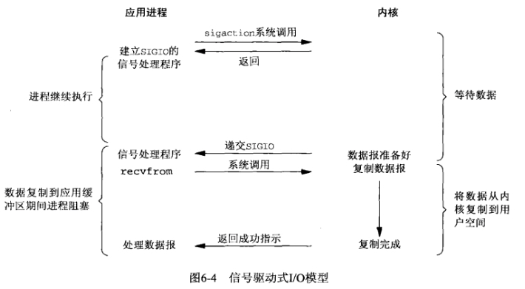
信号驱动IO模型
通过调用sigaction注册信号函数，等内核数据准备好的时候系统中断当前程序，执行信号函数(在这里面调用recv)。D同学让舍管阿姨等有水的时候通知他(注册信号函数)，没多久D同学得知有水了，跑去装水。是不是很像异步IO？很遗憾，它还是同步IO(省不了装水的时间啊)。

Slide 18
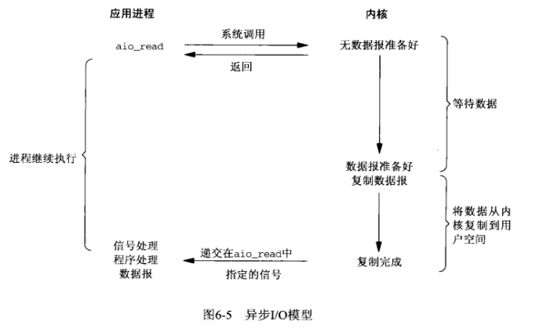
异步IO模型
调用aio_read，让内核等数据准备好，并且复制到用户进程空间后执行事先指定好的函数。E同学让舍管阿姨将杯子装满水后通知他。整个过程E同学都可以做别的事情(没有recv)，这才是真正的异步IO。

Slide 19
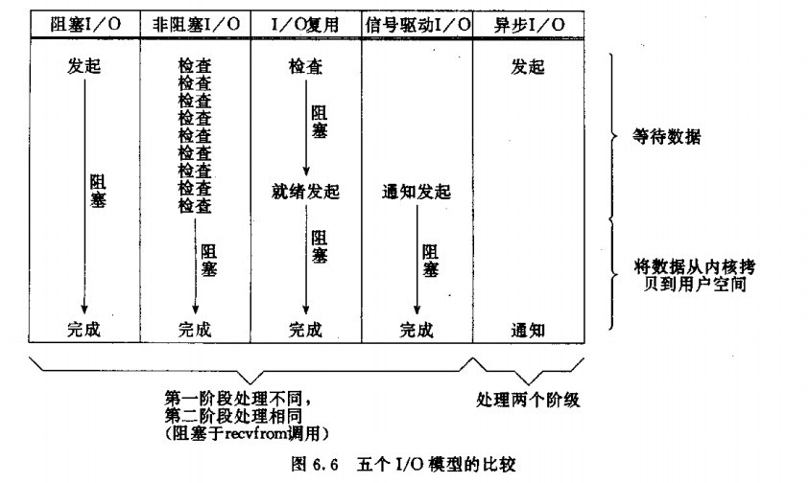
五种IO模型不同

Slide 20
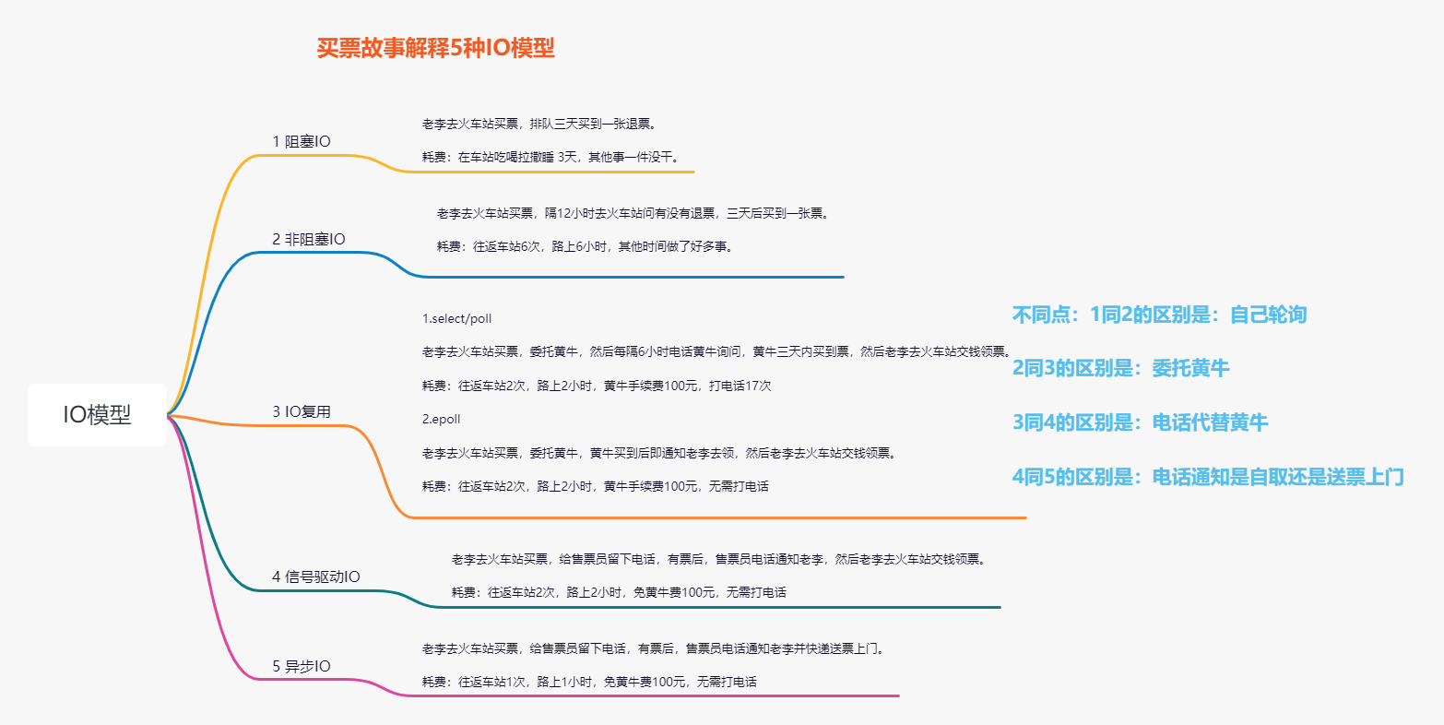
IO的五个模型故事解释

Slide 21
OKIO对于JAVAIO的优化
官方的解释是这样的：Okio是一个库，是对java.io和java.nio的补充，通过这个库，我们可以更简单的使用和存储我们的数据。
Okio提供了两种新的类型，这两种类型有很多新的功能，并且使用比较简单。这两中类型分别是：ByteString和Buffer。
ByteString是不可变的字节序列（请参考String，String是不可变的字符串）。String是基本的字符数据，ByteString相当于是String的兄弟，ByteString让处理二进制数据变得简单了。这个类是符合人们的编程习惯的，它知道怎么使用比如hax，base64,UTF-8等编码格式将它自己编码或解码。
Buffer是一个可变的字符序列。你不需要提前设置它的大小，它在写入数据的时候会将数据放在最后，而在读取的时候会在最前面开始读取（这很类似与队列），你也不需要关心它的位置，限制，容量等等。

Slide 22
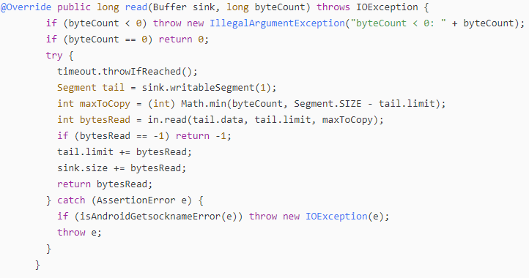

OKIO 采取的方案
OK在读取数据时，先从Buffer对象中获取了一个Segment，然后向Segment中读取数据，每个Segment最多可以存入8K数据。这里需要提一下Buffer中数据的数据结构，Buffer中的数据是存在于一个双向链表中，链表中的每个节点都是一个Segment

Slide 23
OKIO 解决了什么
不管是读入还是写出，缓冲区的存在必然涉及copy的过程，而如果涉及双流操作，比如从一个输入流读入，再写入到一个输出流，那么这种情况下，在缓冲存在的情况下，数据走向是：
-> 从输入流读出到缓冲区
-> 从输入流缓冲区copy到 b[]
-> 将 b[] copy 到输出流缓冲区
-> 输出流缓冲区读出数据到输出流
OK是将两个缓冲合并成一份

Slide 24
OKIO 采取的方案
Okio核心竞争力为，增强了流于流之间的互动，使得当数据从一个缓冲区移动到另一个缓冲区时，可以不经过copy能达到：
以Segment作为存储结构，真实数据以类型为byte[]的成员变量data存在，并用其它变量标记数据状态，在需要时，如果可以，移动Segment引用，而非copy data数据
Segment在Segment线程池中以单链表存在以便复用，在Buffer中以双向链表存在存储数据，head指向头部，是最老的数据
Segment能通过slipt()进行分割，可实现数据共享，能通过compact()进行合并。由Buffer来进行数据调度，基本遵守 “大块数据移动引用，小块数据进行copy” 的思想
Source 对应输入流，Sink 对应输出流
TimeOut 以达到在期望时间内完成IO操作的目的，同步超时在每次IO操作中检查耗时，异步超时开启另一线程间隔时间检查耗时
OK核心是解决双流操作的问题

Slide 25
THANK YOU
码牛学院-用代码码出牛逼人生

Slide 26
谢谢观看

